Slide 1
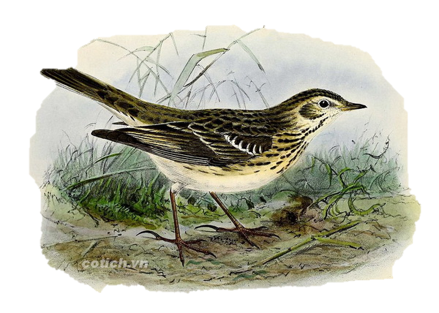
Khi con tu hú
-Tố Hữu-

Slide 2
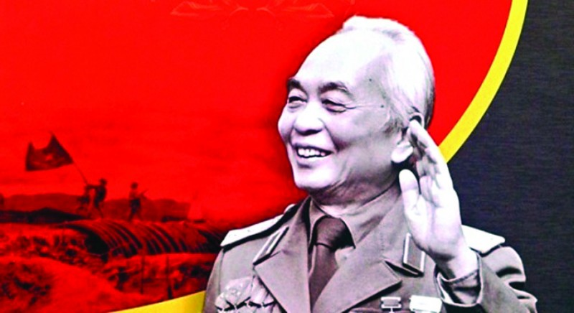
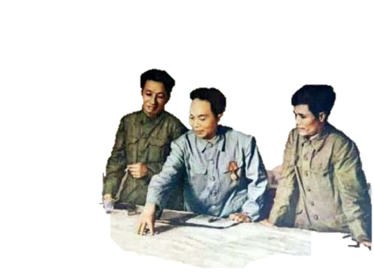
ĐỀ MỤC BÀI GIẢNG
I
TÌM HIỂU CHUNG
Tác giả
Tác phẩm
II
TÌM HIỂU VĂN BẢN
Bức tranh mùa hè
Tâm trạng người tù
III
TỔNG KẾT
Nội dung
Nghệ thuật

Slide 3
I
TÌM HIỂU CHUNG
1
Tác giả
Tác giả Tố Hữu
1.
Quê hương
Gia đình
Cuộc đời, sự nghiệp
( 1920 – 2002 )

Slide 4
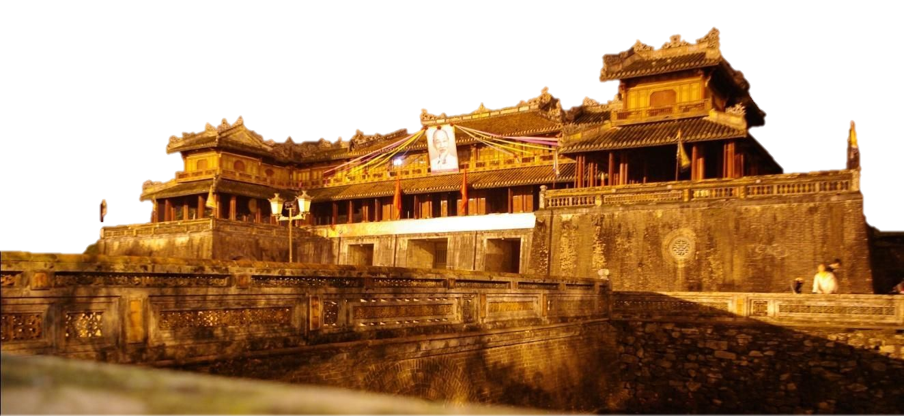
Sinh ra tại tỉnh Thừa Thiên-Huế
Huế vùng đất cố đô, giàu truyền thống văn hóa và thơ mộng.

Slide 5

Huế vùng đất: Thơ – mộng

Slide 6
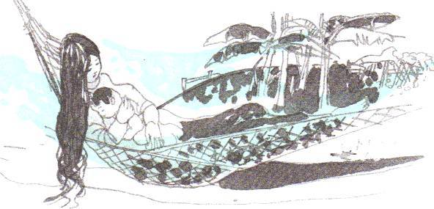


Sinh trưởng trong một gia đình có truyền thống văn chương.

Slide 7
1938: kết nạp vào ĐCS Đông Dương

Slide 8
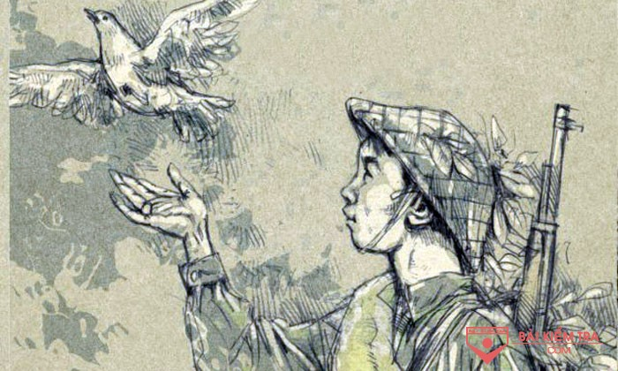
Vị trí:
Tố Hữu - Lá cờ đầu của nền thơ ca cách mạng Việt Nam
Chặng đường thơ của ông song hành với chặng đường CM của dân tộc

Slide 9
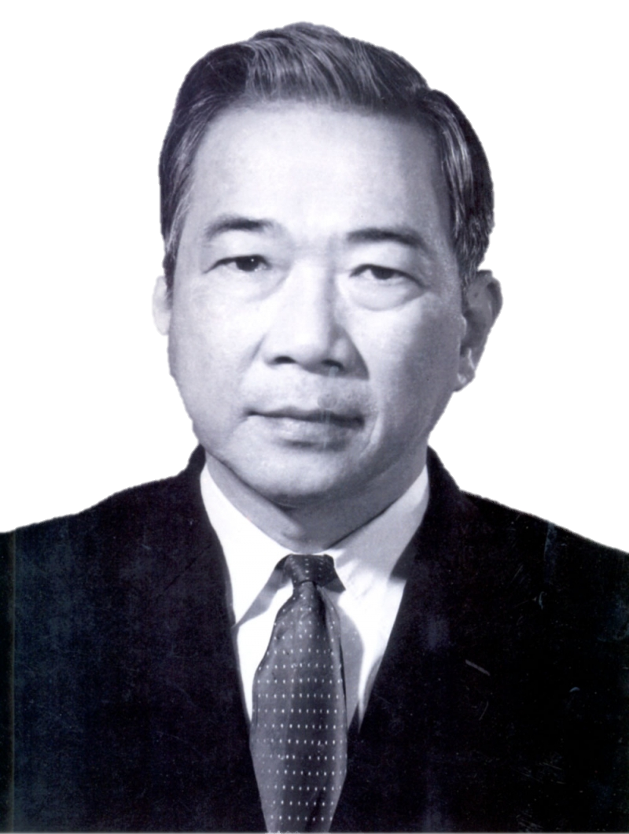
Phong cách thơ
Trữ tình - chính trị
khuynh hướng sử thi
Cảm hứng lãng mạn
Mang giọng điệu ngọt ngào
Mang tính Dân tộc

Slide 10
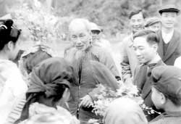
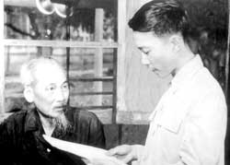
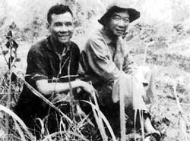
I
TÌM HIỂU CHUNG
1
Tác giả
Một số hình ảnh về hoạt động cách mạng của nhà thơ Tố Hữu
Tố Hữu với Bác Hồ ở Pắc Bó 1961
Tố Hữu làm việc với Bác Hồ 1961
Tố Hữu vào chiến trường Miền Nam

Slide 11


I
TÌM HIỂU CHUNG
1
Tác giả
Một số sáng tác của Tố Hữu

Slide 12
I
TÌM HIỂU CHUNG
Khi con tu hú gọi bầy
Lúa chiêm đang chín trái cây ngọt dần
Vườn râm dậy tiếng ve ngân
Bắp rây vàng hạt đầy sân nắng đào
Trời xanh càng rộng càng cao
Đôi con diều sáo lộn nhào từng không...
Ta nghe hè dậy bên lòng
Mà chân muốn đạp tan phòng, hè ôi.
Ngột làm sao, chết uất thôi
Con chim tu hú ngoài trời cứ kêu!
2
Tác phẩm

Slide 13
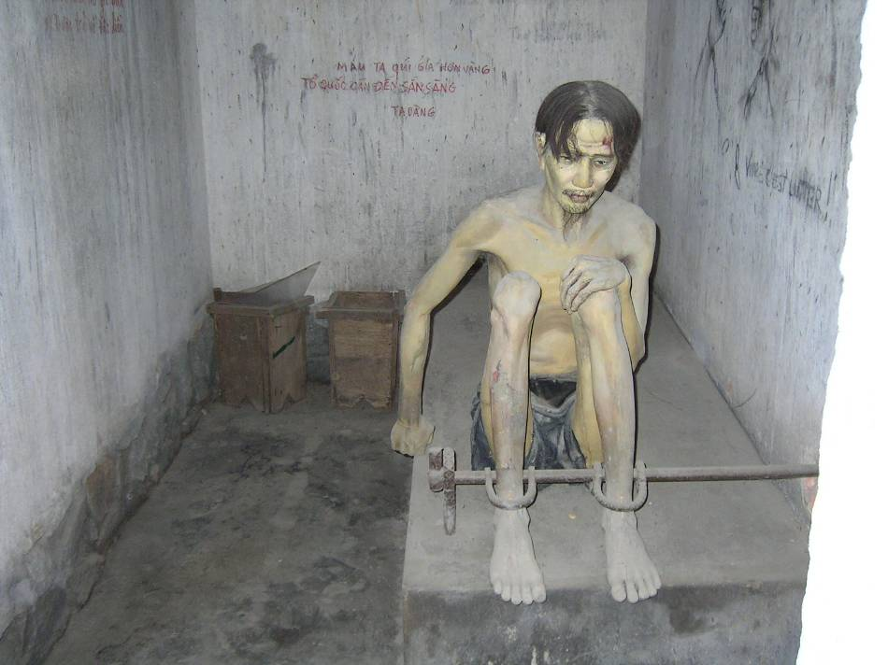

I
TÌM HIỂU CHUNG
2
Tác phẩm
Hoàn cảnh sáng tác
Sáng tác tháng 7/1939 khi tác giả bị bắt giam trong nhà lao Thừa Phủ (Huế).

Slide 14
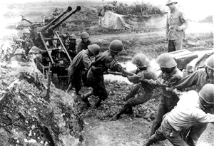

I
TÌM HIỂU CHUNG
2
Tác phẩm
Bế tắc
Khi con tu hú
Bị bắt vào tù
Giác ngộ

Slide 15

I
TÌM HIỂU CHUNG
2
Tác phẩm
Xuất xứ
Thể thơ
In trong tập thơ “Từ ấy” (phần 2)
Lục bát

Slide 16
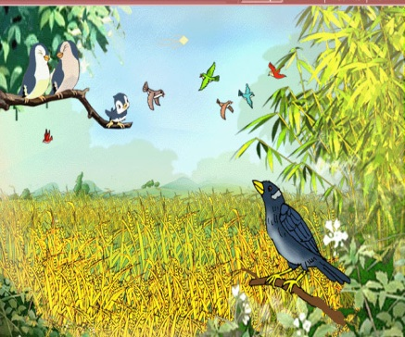
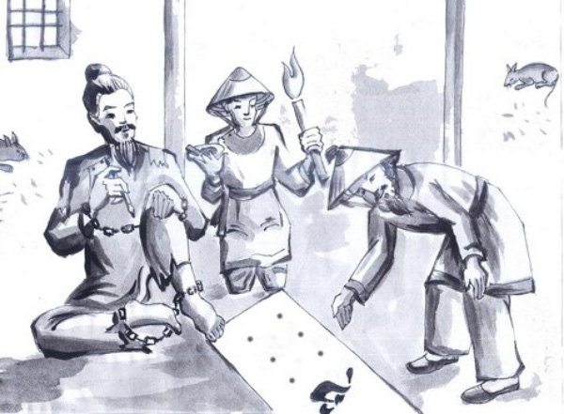
I
TÌM HIỂU CHUNG
2
Tác phẩm
+ Phần 1: (6 câu đầu)
➔ Bức tranh mùa hè
+ Phần 2: (4 câu cuối)
➔ Tâm trạng người tù
BỐ
CỤC

Slide 17
I
TÌM HIỂU CHUNG
2
Tác phẩm
Nhan đề: Khi con tu hú
Chỉ là vế phụ của một câu trọn ý
Mở ra bao nhiêu liên tưởng
“Khi chim tu hú gọi bầy là khi mùa hè đến người tù cách mạng
(nhân vật trữ tình) càng cảm thấy ngột ngạt trong phòng giam
chật chội, càng thèm khát cháy bỏng cuộc sống tự do tưng
bừng ở bên ngoài”
Nhan đề bài thơ đã gợi mạch cảm xúc của toàn bài

Slide 18
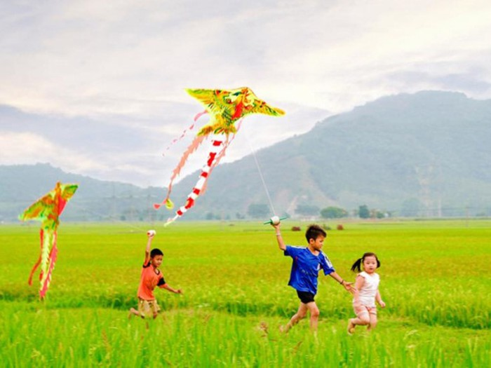
II
TÌM HIỂU CHI TIẾT
1
Bức tranh mùa hè
Khi con tu hú gọi bầy
Lúa chiêm đang chín trái cây ngọt dần
Vườn râm dậy tiếng ve ngân
Bắp rây vàng hạt đầy sân nắng đào
Trời xanh càng rộng càng cao
Đôi con diều sáo lộn nhào từng không...

Slide 19
PHIẾU HỌC TẬP
Bức tranh mùa hè
Hình ảnh:.........................................................
........................................................................
Âm thanh:.......................................................
........................................................................
Màu sắc:.........................................................
........................................................................
Hương vị:........................................................
.......................................................................
➔ Nhận xét về bức tranh mùa hè:...............
......................................................................

Slide 20

II
TÌM HIỂU CHI TIẾT
1
Bức tranh mùa hè
Hình ảnh
Màu sắc
Âm thanh
Hương vị
Trời - rộng, cao
Vàng - Lúa chiêm, bắp
Xanh - Vườn, trời
Hồng - Nắng
Tiếng tu hú
Tiếng ve ngân
Tiếng sáo diều
Lúa chín
Trái cây ngọt dần
Diều sáo - lộn nhào
Ngọt ngào
Khoáng đạt, tự do
Rực rỡ, tươi tắn
Vui tươi, rộn rã
➔ Những tín hiệu đặc trưng của mùa hè

Slide 21

II
TÌM HIỂU CHI TIẾT
1
Bức tranh mùa hè
Khi con tu hú gọi bầy
Lúa chiêm đang chín trái cây ngọt dần
Vườn râm dậy tiếng ve ngân
Bắp rây vàng hạt đầy sân nắng đào
Trời xanh càng rộng càng cao
Đôi con diều sáo lộn nhào từng không...
→ Hương vị ngọt ngào
→ Âm thanh rộn rã
→ Màu sắc tươi tắn
→ Không gian khoáng đạt
→ Bức tranh mùa hè bình dị, tươi vui, giàu sức sống

Slide 22

II
TÌM HIỂU CHI TIẾT
1
Bức tranh mùa hè
→ Sử dụng động từ, tính từ
Nghệ thuật
→ Cảm nhận bằng nhiều giác quan: khứu giác, thị giác, thính giác...
→ Tưởng tượng phong phú
➔ Diễn tả hoạt động căng đầy nhựa sống của mùa hè, tận hưởng tất cả những đặc trưng, nét đẹp của mùa hè ngay cả khi đang ở trong hoàn cảnh tù đầy.

Slide 23
II
TÌM HIỂU CHI TIẾT
1
Bức tranh mùa hè
Bức tranh mùa hè đầy sức sống rộn ràng âm thanh, rực rỡ sắc màu, ngọt ngào hương vị, bầu trời khoáng đạt tự do...→ Sự cảm nhận tinh tế của một tâm hồn trẻ trung, yêu đời khao khát tự do đến cháy lòng.

Slide 24
Ta nghe hè dậy bên lòng
Mà chân muốn đạp tan phòng, hè ôi.
Ngột làm sao, chết uất thôi
Con chim tu hú ngoài trời cứ kêu!
II
TÌM HIỂU CHI TIẾT
2
Tâm trạng người tù
Sự đối lập
> <
➔ Không gian rộng lớn
➔ Cuộc sống tự do
➔ Không gian chật hẹp
➔ Cuộc sống mất tự do

Slide 25
II
TÌM HIỂU CHI TIẾT
2
Tâm trạng người tù
Ta nghe hè dậy bên lòng
Mà chân muốn đạp tan phòng, hè ôi.
Ngột làm sao, chết uất thôi
Con chim tu hú ngoài trời cứ kêu!
Nhân tố tác động: cảnh hè, tiếng chim tu hú
Suy nghĩ: “muốn đạp tan phòng
→ ước muốn cháy bỏng muốn thoát ra khỏi chốn ngục tù và được tự do
Cảm giác: ngột ngạt, bí bức

Slide 26
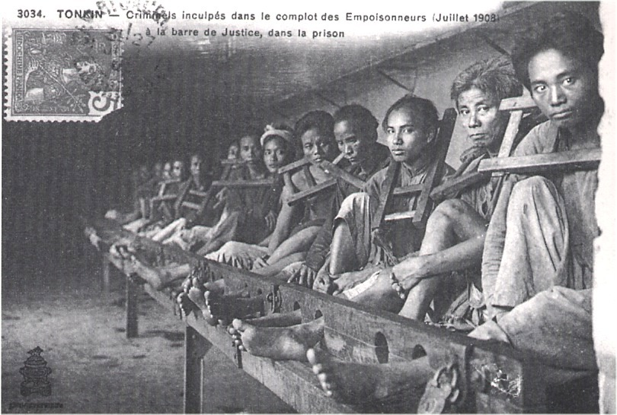
II
TÌM HIỂU CHI TIẾT
2
Tâm trạng người tù
Ta nghe hè dậy bên lòng
Mà chân muốn đạp tan phòng, hè ôi.
Ngột làm sao, chết uất thôi
Con chim tu hú ngoài trời cứ kêu!
Ngắt nhịp bất thường ở câu 8 và 9
Động từ mạnh: dậy, đạp tan, ngột, chết uất
Từ cảm thán: ôi, làm sao, thôi, cứ
Ẩn dụ: đạp tan phòng = Phá tan xiềng xích nô lệ

Slide 27
II
TÌM HIỂU CHI TIẾT
2
Tâm trạng người tù
Khi con tu hú gọi bầy
Lúa chiêm đang chín trái cây ngọt dần
Vườn râm dậy tiếng ve ngân
Bắp rây vàng hạt đầy sân nắng đào
Trời xanh càng rộng càng cao
Đôi con diều sáo lộn nhào từng không...
Ta nghe hè dậy bên lòng
Mà chân muốn đạp tan phòng, hè ôi.
Ngột làm sao, chết uất thôi
Con chim tu hú ngoài trời cứ kêu!
Sự lặp lại, tạo kết cấu vòng tròn, nhưng có sự khác biệt

Slide 28
II
TÌM HIỂU CHI TIẾT
2
Tâm trạng người tù
KẾT THÚC BÀI THƠ
Tiếng chim ở cuối bài thơ là tiếng kêu dai dẳng, khắc khoải như thiêu như đốt giục giã, khoan vào lòng người cái cảm giác ngột ngạt, tù túng...tiếng gọi thôi thúc tự do
MỞ ĐẦU BÀI THƠ
Tiếng chim ở đầu bài thơ là tiếng chim báo hiệu hè về, tiếng gọi bầy, tiếng chim hiền lành gắn với mùa màng, quả chín, tiếng chim tự do.

Slide 29
II
TÌM HIỂU CHI TIẾT
2
Tâm trạng người tù
Bài thơ khép lại nhưng là nghe tiếng tu hú “cứ kêu”, kêu hoài, kêu mãi… Bài thơ cho ta hiểu thêm nét đẹp trong tâm hồn người cộng sản trẻ tuổi. Người chiến sĩ gang thép đó có một thế giới nội tâm rất mực phong phú, rung động mãnh liệt với nhịp đập của cuộc sống, gắn bó thiết tha với quê hương ruộng đồng, và một niềm khát khao tự do cháy bỏng.

Slide 30

III
TỔNG KẾT
1
NỘI DUNG
Tình yêu cuộc sống và niềm khao khát tự do cháy bỏng của người tù cách mạng
2
NGHỆ THUẬT
Viết theo thể thơ lục bát mượt mà, uyển chuyển
Lựa chọn lời thơ đầy ấn tượng để biểu lộ cảm xúc
Sử dụng các biện pháp tu từ: ẩn dụ...

Slide 31
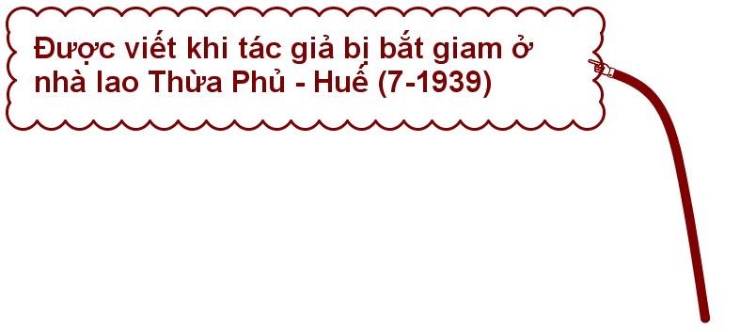
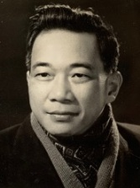
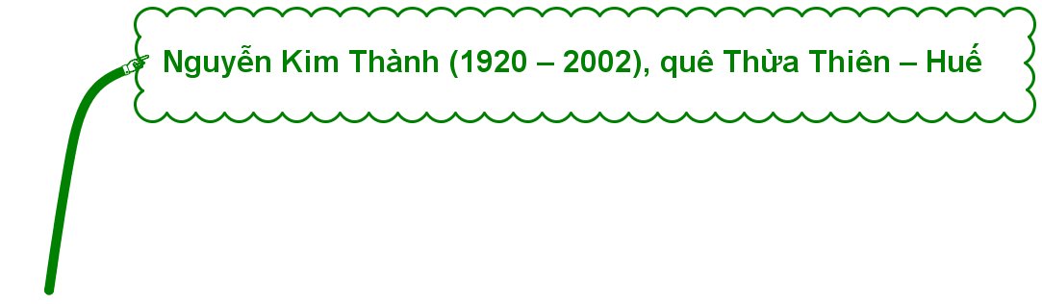
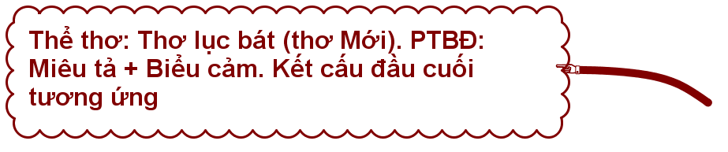
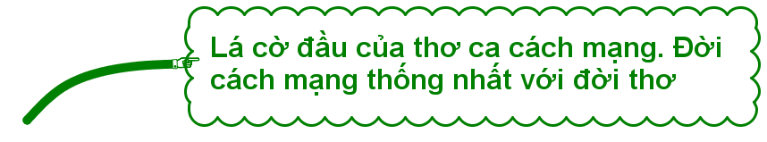
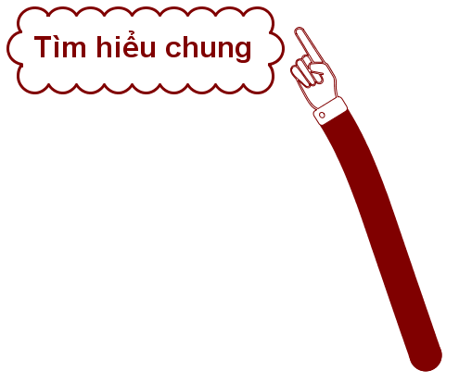

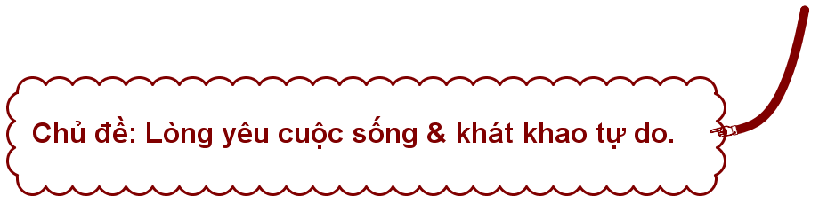
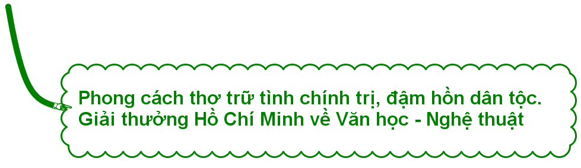



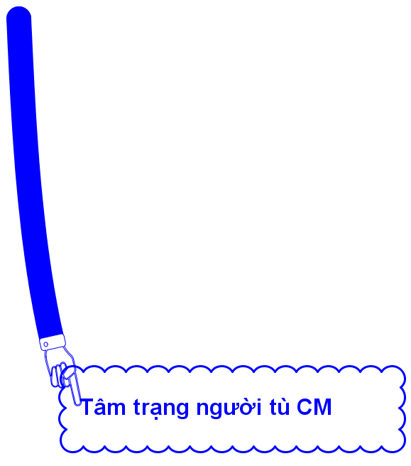





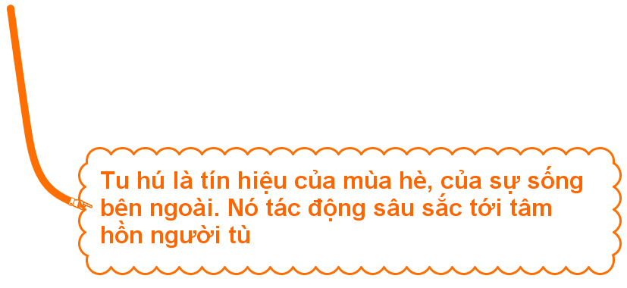
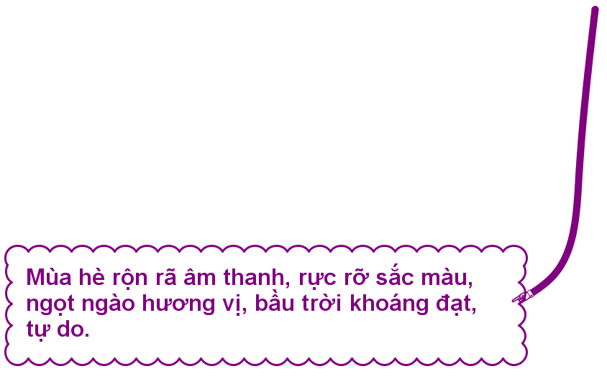
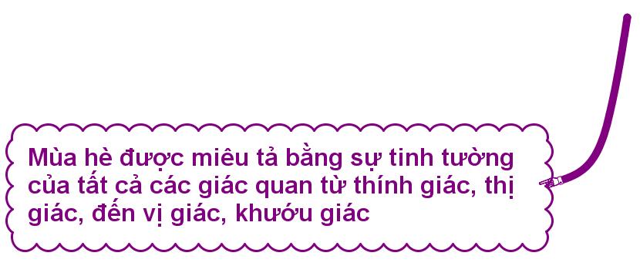
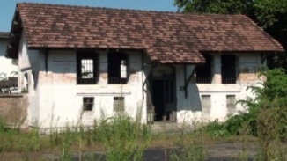
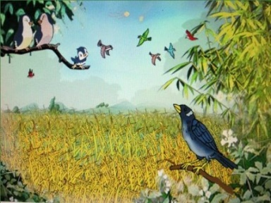
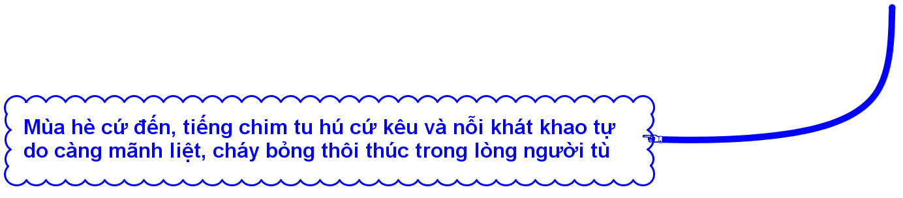
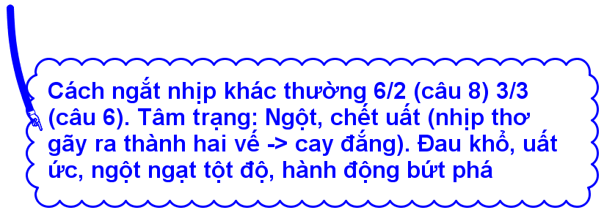

Slide 32



TRÒ CHƠI: VÒNG QUAY MAY MẮN
30
20
40
10
50
80
60
70

Slide 33






Bài thơ “Khi con tu hú” nằm trong tập thơ nào của tác giả Tố Hữu?
A. Từ ấy
B. Máu và hoa
C. Ra trận
D. Một tiếng đàn
QUAY VỀ

Slide 34
TRÒ CHƠI: VÒNG QUAY MAY MẮN
30
20
40
10
50
80
60
70

Slide 35

Bài thơ “Khi con tu hú” được viết theo thể thơ nào?
A. Tự do
B. Lục bát
C. Thất ngôn
D. Ngũ ngôn
QUAY VỀ

Slide 36
TRÒ CHƠI: VÒNG QUAY MAY MẮN
30
20
40
10
50
80
60
70

Slide 37
Hình ảnh nào xuất hiện hai lần trong bài thơ Khi con tu hú?
A. Con tu hú
B. Trời xanh
C. Lúa chiêm
D. Nắng đào
QUAY VỀ

Slide 38
TRÒ CHƠI: VÒNG QUAY MAY MẮN
30
20
40
10
50
80
60
70

Slide 39
Điền cụm từ thích hợp nhất để hoàn thành câu nhận xét về cảnh mùa hè được miêu tả trong 6 câu thơ đầu của bài thơ ‘Khi con tu hú’:
‘Bằng tưởng tượng, nhà thơ đã khắc hoạ sinh động một bức tranh mùa hè…’
A. tràn ngập âm thanh
B. Có màu sắc sáng tươi
C. náo nức âm thanh và rực rỡ sắc màu
D. Ảm đạm, u mê
QUAY VỀ

Slide 40
TRÒ CHƠI: VÒNG QUAY MAY MẮN
30
20
40
10
50
80
60
70

Slide 41
Nhân vật trữ tình trong bài thơ “Khi con tu hú” chính là tác giả. Điều đó đúng hay sai?
A. SAI
B. ĐÚNG
QUAY VỀ

Slide 42
TRÒ CHƠI: VÒNG QUAY MAY MẮN
30
20
40
10
50
80
60
70

Slide 43
Bài thơ Khi con tu hú đã thể hiện sâu sắc tình yêu cuộc sống tha thiết và niềm khao khát tự do đến cháy bỏng của người chiến sĩ cách mạng trong cảnh tù đày.
A. ĐÚNG
B. SAI
QUAY VỀ

Slide 44
TRÒ CHƠI: VÒNG QUAY MAY MẮN
30
20
40
10
50
80
60
70

